Slide 1
Муниципальное бюджетное дошкольное образовательное учреждение
Детский сад №22 «Журавленок»
городского округа
город Октябрьский
Республики Башкортостан
Зима
Цикл занятий с использованием мнемотехники
Разработала
Воспитатель первой квалификационной категории
А. О. Халмирзайева
2012г
Notes:
а

Slide 2
Цель: Уточнить и расширить знания детей о зиме .
Задачи:
Развивать у детей память, восприятие, внимание, мышление, представление и воображение;
Развить у детей умения с помощью графической аналогии, а также с помощью заместителей понимать и рассказывать о зиме по мнемотаблице;
Способствовать развитию умения работать по образцу, по правилам, слушать взрослого и выполнять его инструкции;
Способствовать развитию творческих способностей детей, умению самим составлять схемы и воспроизводить их;
Развить у детей умение анализировать, выделять в предметах свойства, признаки, сравнивать обобщения, объединять объекты по признакам, классифицировать на основе обобщения, устанавливать смысловые связи;
Способствовать развитию связной речи, расширению и обогащению словарного запаса детей;
Способствовать развитие мелкой моторики рук;
Способствовать формированию целостного восприятия окружающего мира;
Содействовать развитию интереса, мотивации к изучению нового, неизвестного в окружающем мире, принимать активное участие в образовательном процессе;

Slide 3
Декабрь:
«Признаки зимы» рассказ-описание;
«Ёлка» К. Чуковский заучивание стихотворения;
« Считалки, физминутки» заучивание;
«Про снежный колобок» Н. Калинина пересказ;
Январь:
«Зима» рассказ-описание;
«Птицы зимующие» рассказ-сравнение;
«Зимние забавы» сказка-коллаж совместная работа детей и родителей;
«Воробушек» В. Звягина, «Дело было в январе» А.Барто заучивание стихотворения.
Февраль:
«Печка» рассказ-описание;
«Зима» И. Суриков заучивание стихотворения;
«Животные» рассказ-сравнение;
«Рукавичка» сказка пересказ.

Slide 4
«Признаки зимы» рассказ-описание
Солнце светит, но не греет.
День короткий,
ночь-длинная.
На улице холодно, мороз.
Намело сугробы.
Часто бывает снегопад.
Льдом покрыты водоёмы.

Slide 5
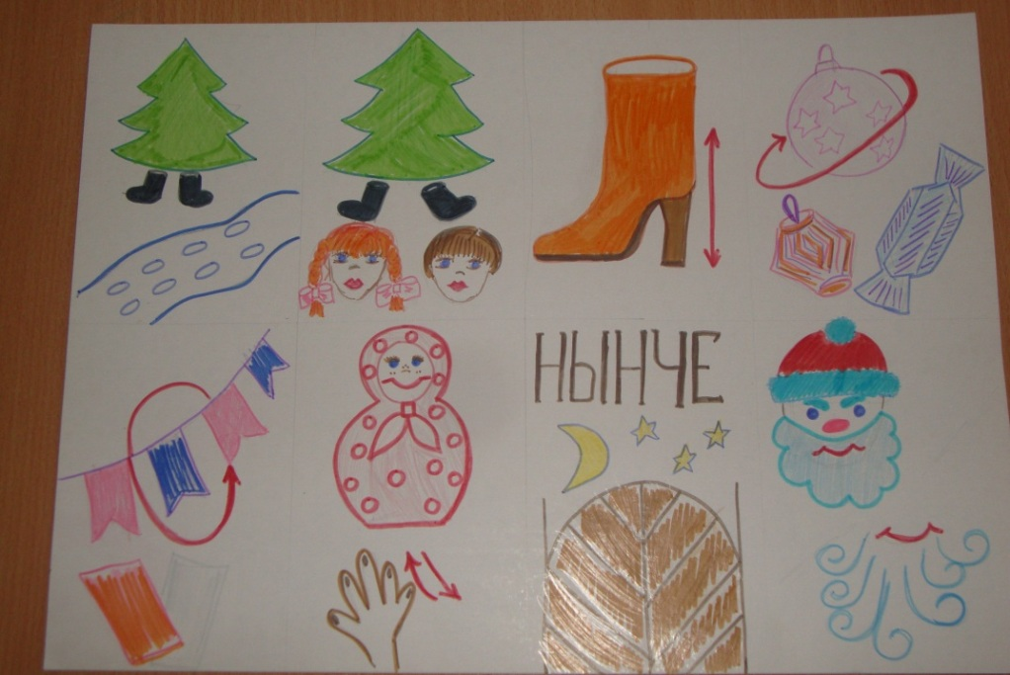
«Ёлка» К. Чуковский заучивание стихотворения
Были бы у ёлочки ножки,
Побежала бы она по дорожке.
Заплясала бы она вместе с нами,
Застучала бы она каблучками.
Закружились бы на ёлочке игрушки - Разноцветные фонарики, хлопушки.
Завертелись бы на ёлочке флаги
Из пунцовой, из серебряной бумаги.
Засмеялись бы на ёлочке матрёшки
И захлопали б от радости в ладошки.
Потому что у ворот постучался Новый год!
Новый, новый, молодой, с золотою бородой!

Slide 6
« Считалки, физминутки» заучивание
«Снеговик»
Раз рука, два рука
Лепим мы снеговика
3-4, 3-4 нарисуем рот по шире.
5 - найдём морковь для носа.
Угольки найдём для глаз.
6- наденем шляпу косо.
Пусть смеётся он у нас.

Slide 7
«Карнавал» На весёлом карнавале возле ёлки танцевали: Мышка с кошкой, повар с ложкой, два слона с одной гармошкой, Королева и шуты, попляши скорей и ты!

Slide 8
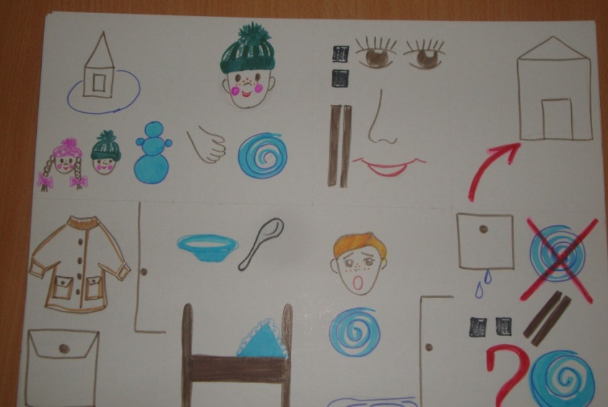
«Про снежный колобок» Н. Калинина пересказ
Гуляли ребята на дворе. Лепили из снега бабу. Алёша слепил снежный колобок. Нашёл угольки – сделал глаза, нашёл палочки – сделал нос и рот. Поиграли ребята, погуляли и пошли опять в детский сад. Жалко Алёше колобок на дворе оставлять, взял он его и положил в карман.
Пришёл в детский сад, повесил свою шубу в шкафчик, а в кармане шубы остался лежать снежный колобок. Ребята пообедали, легли после обеда спать, а когда проснулись, вспомнил Алёша про свой колобок.
Побежал с ребятами к шкафчику, а около шкафчика лужа. Что такое? Открыли дверку, посмотрели, а из кармана – кап, кап, кап, кап – вода капает. Поглядел Алёша в карман – а там нет колобка. Лежат в мокром кармашке два уголька и две палочки. Смотрит Алёша на всех, спрашивает: - Где мой колобок? А колобок где? Как вы думаете?

Slide 9
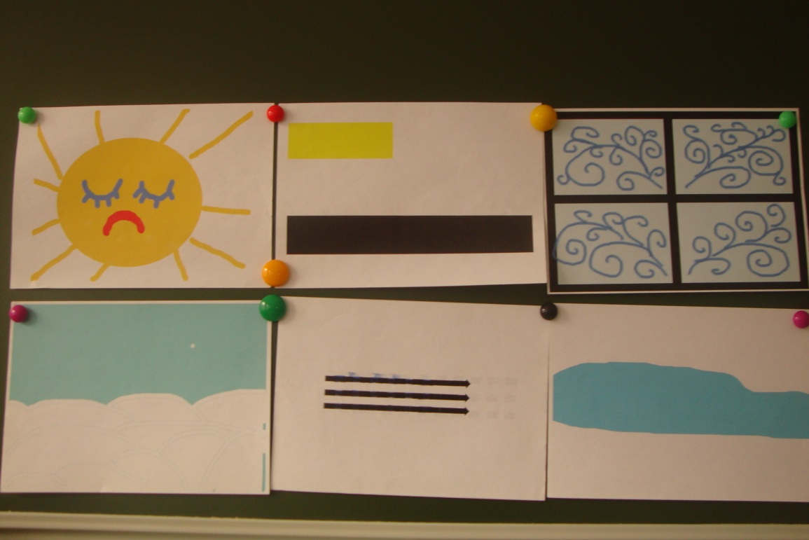
«Зима» рассказ-описание
Солнце светит, но не греет.
День короткий,
а ночь длинная.
На улице холодно,
стоят трескучие морозы.
Намело сугробы.
Часто бывает сильный ветер.
Льдом покрыты водоёмы.

Slide 10
«Птицы зимующие» рассказ-сравнение
Это воробей и снегирь.
У них тело покрыто перьями, есть два крыла, хвост ,клюв, две лапы, они умеют летать.
У воробья серое оперенье, а у снегиря грудка красного цвета, на голове – чёрная шапочка. Зимой люди заботятся о птицах в городе: вешают на деревья кормушки, в которые насыпают крошки хлеба, семечки, крупу. Зимующие птицы в лесу питаются ягодами рябины, семенами из шишек, почками деревьев.

Slide 11
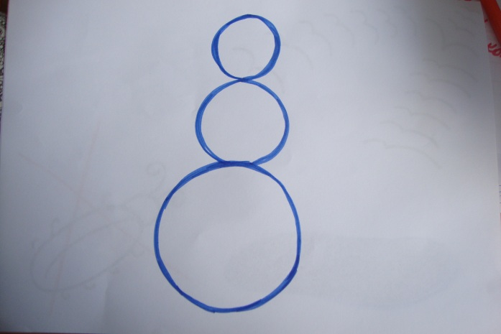
«Зимние забавы» сказка-коллаж
Игры в зимнее время года-это зимняя забава.
Только зимой можно слепить снеговика.
Дети лепят снежную бабу.
Мальчики и девочки катаются на лыжах, коньках, санках. Катаются на ледянках
с ледяной горки.
Дети играют в снежки, строят снежную крепость.

Slide 12
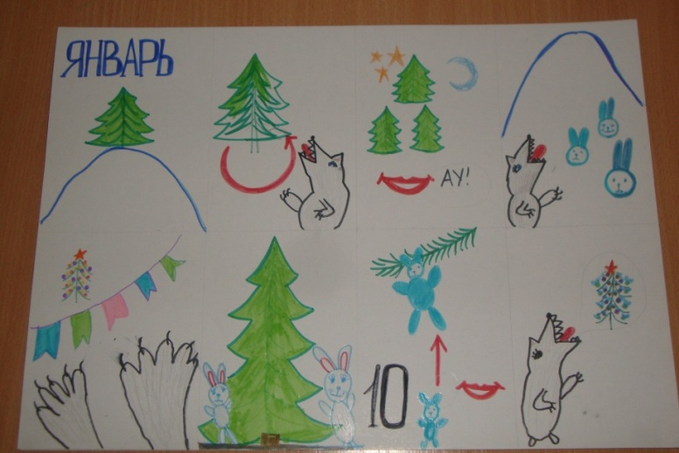
«Дело было в январе» А.Барто заучивание стихотворения
Дело было в январе,
Стояла ёлка на горе,
А возле этой ёлки
Бродили злые волки.
Вот как-то раз,
Ночной порой,
Когда в лесу так тихо,
Встречают волка под горой
Зайчата и зайчиха.
Кому охота в Новый год
Попасться в лапы волку!
Зайчата бросились вперёд
И прыгнули на ёлку.
Они прижали ушки,
Повисли, как игрушки.
Десять маленьких зайчат
Висят на ёлке и молчат.
Обманули волка.
Дело было в январе,
— Подумал он, что на горе украшенная ёлка.

Slide 13
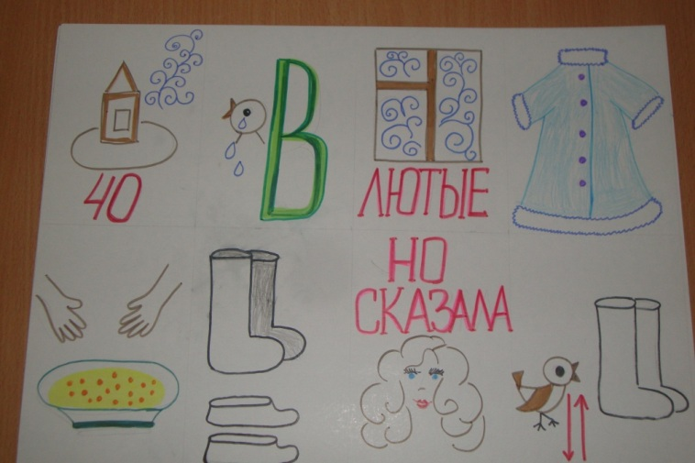
«Воробушек» В. Звягина заучивание стихотворения
На дворе морозище – Градусов под сорок. Плачутся воробышки, Что весна нескоро, Что в морозы лютые Плохо греют шубки… Я принес воробышкам На тарелке крупки: - Кушайте, воробышки, -Кушайте, хорошие. -Я бы вам и валенки Подарил с калошами. Но сказала мама: - Воробей ведь маленький. Сразу, как запрыгает, - Потеряет валенки.

Slide 14
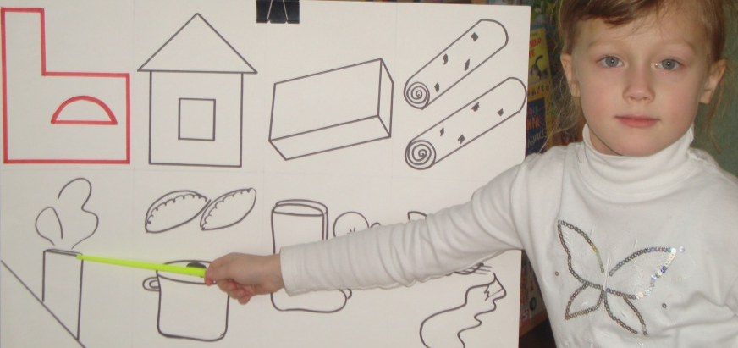
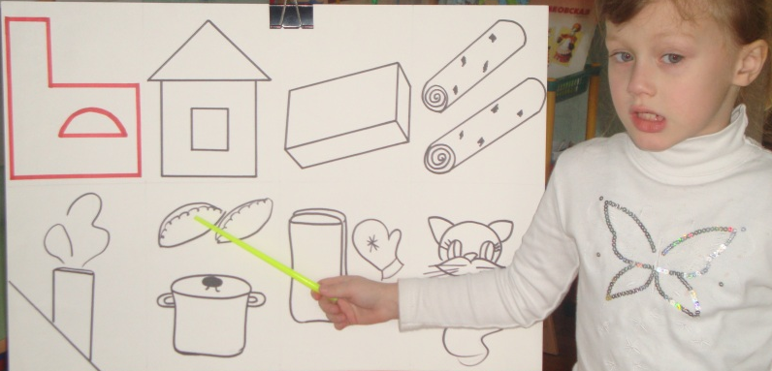
«Печка»
рассказ-описание
Это печка.
Она находится в доме.
Печка построена из кирпича. Топят печку дровами.
Из трубы выходит дым.
В печке можно приготовить суп, испечь пироги.
На печке сушат валенки.
Кот Васька любит греться на печи.

Slide 15
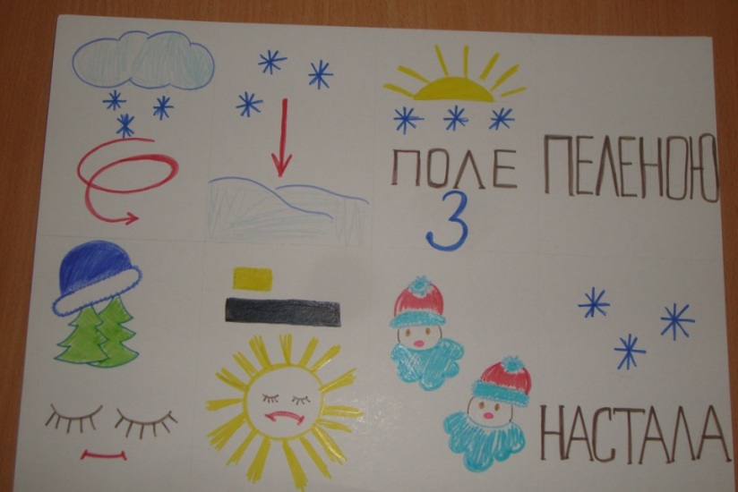
«Зима» И. Суриков заучивание стихотворения
Белый снег, пушистый в воздухе кружится И на землю тихо падает, ложится. И под утро снегом поле побелело, Точно пеленою все его одело. Темный лес что шапкой принакрылся чудной И заснул под нею крепко, непробудно… Божьи дни коротки, солнце светит мало, Вот пришли морозцы –
и зима настала.

Slide 16
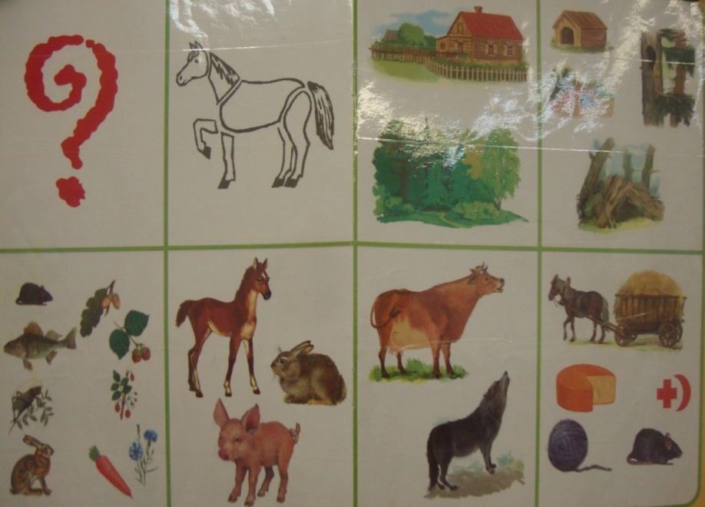
«Животные» рассказ-сравнение
Кто это? (Лиса и корова)
Какие у него есть части тела?
Домашнее это животное или дикое?
Если дикое, то где живёт?
Как называется его дом?
Чем питается?
(травоядное или хищное?)
Как называют детёнышей этого животного?
Как животное подаёт голос?
Какую пользу приносит?

Slide 17
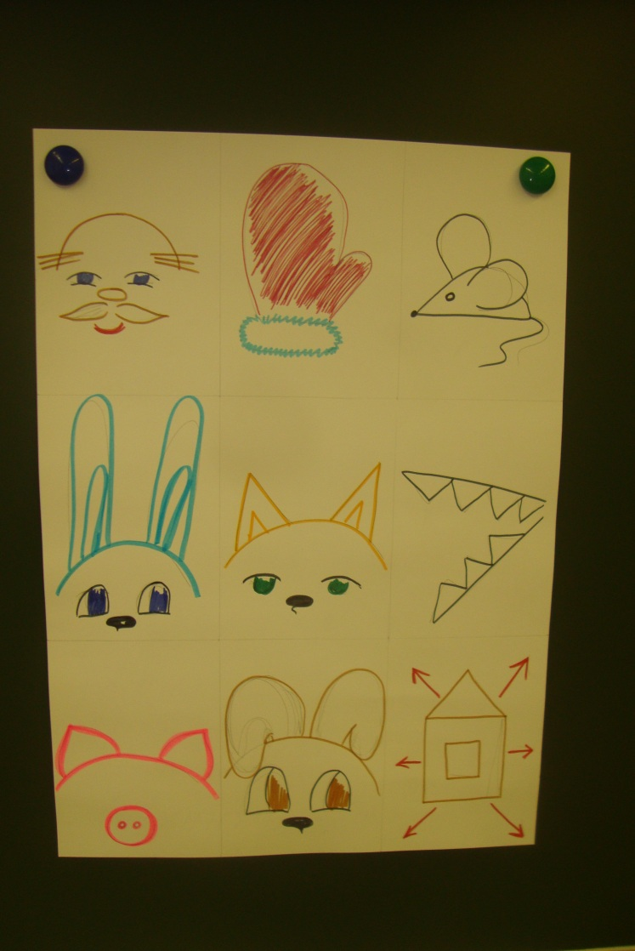
«Рукавичка» сказка пересказ
Ехал дед по дороге и потерял рукавичку. Холодно в лесу, и решили звери поселиться в рукавичке, как в домике.
Первая прибежала мышка, за ней зайчик с лисой, да волк с кабаном.
Но увидел дед, что потерял варежку, и вернулся за ней, собачка её нашла.
А звери испугались и убежали из «домика-рукавички» в разные стороны.

Slide 18
Список используемой литературы:
«Использование метода мнемотехники в обучении рассказыванию детей дошкольного возраста» Т.Б.Полянская.
«Учимся по сказке»
Т.В.Большевой.
3. «Весёлые встречи»
Л.Е.Белоусовой.
4. «Ступеньки творчества»
Е.А.Юзбекова
«Использование схем в составлении описательных рассказов» Т.А.Ткаченко
«Ознакомление с окружающим миром» И.А.Морозова,М.А.Пушкарёва

